Slide 1
2020.6
用户信息可隐藏的匿名购物系统设计与实现
本系统旨在设计一个匿名购物系统，不同于主流电商平台搜集几乎所有用户信息的做法，也不同于暗网中不搜集任何用户信息的做法，本系统使用最少的用户信息，实现安全可靠的网络购物。
班级：XXXXXX
姓名：郭XX
学号：xxxxxxxxxxxx
知道教师：赵XX
1
Notes:
40

Slide 2
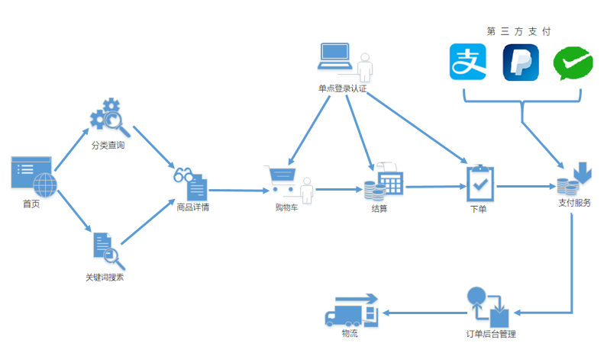
项目最终功能结构
2020.6
1
Notes:
40

Slide 3
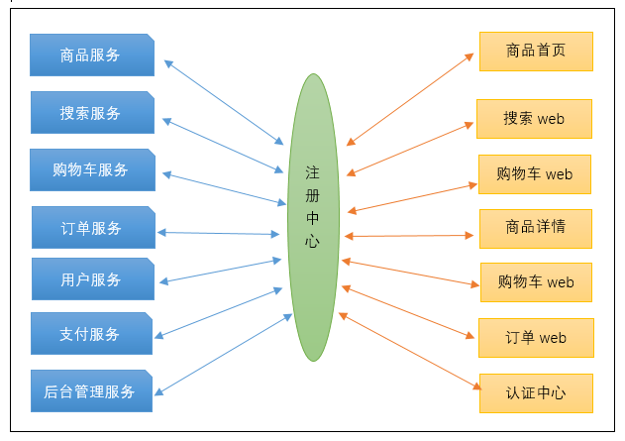
系统架构
2020.6
本系统采用了SOA的分布式架构
Service-Oriented Architecture
2
Notes:
40

Slide 4




















项目使用到的技术及框架
2020.6
FastDFS
3
Notes:
40

Slide 5
匿名购物系统
2020.6
后台管理模块
商品详情模块
搜索模块
系统管理员和卖家关于对于商品的管理.
展示商品详情.
通过条件筛选或关键词搜索检索商品.
购物车模块
认证中心
用户管理模块
存放待购买的商品.
颁发登录令牌，验证用户令牌合法性，拦截非法的访问请求.
用户登录信息和个人信息的维护.
订单模块
支付模块
评论模块
处理用户订单、物流、评论等信息.
对接第三方支付系统，完成订单的支付.
评论已完成订单，为商品打分.
5
Notes:
40

Slide 6
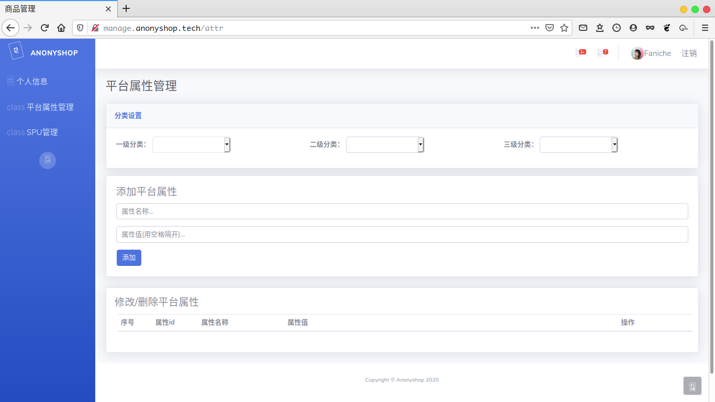
后台管理模块
平台属性管理
2020.6
5
Notes:
40

Slide 7
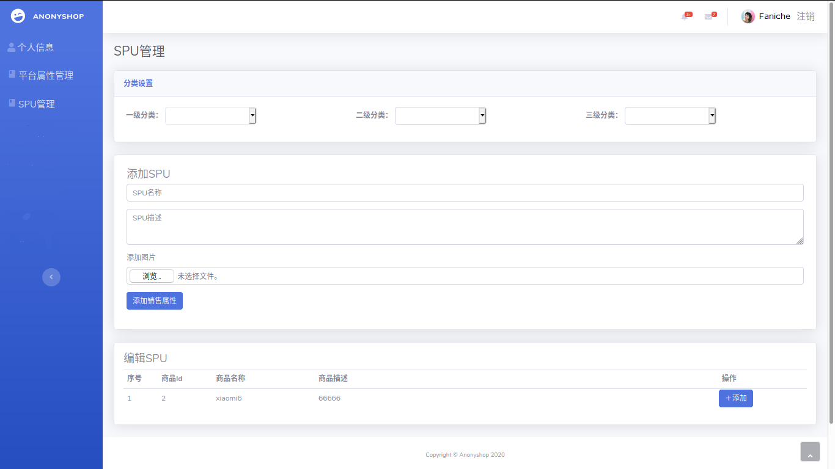
后台管理模块
SPU属性管理
2020.6
6
Notes:
40

Slide 8
后台管理模块
添加SPU过程详解
2020.6
1、选择三级分类
2、填写SPU信息（名称，描述）
3、上传图片到FastDFS
图片地址的集合
4、点击添加销售属性
添加SPU到数据库并返回SPU主键
将图片信息添加到数据库
5、填写销售属性
6、保存销售属性
7
Notes:
40

Slide 9
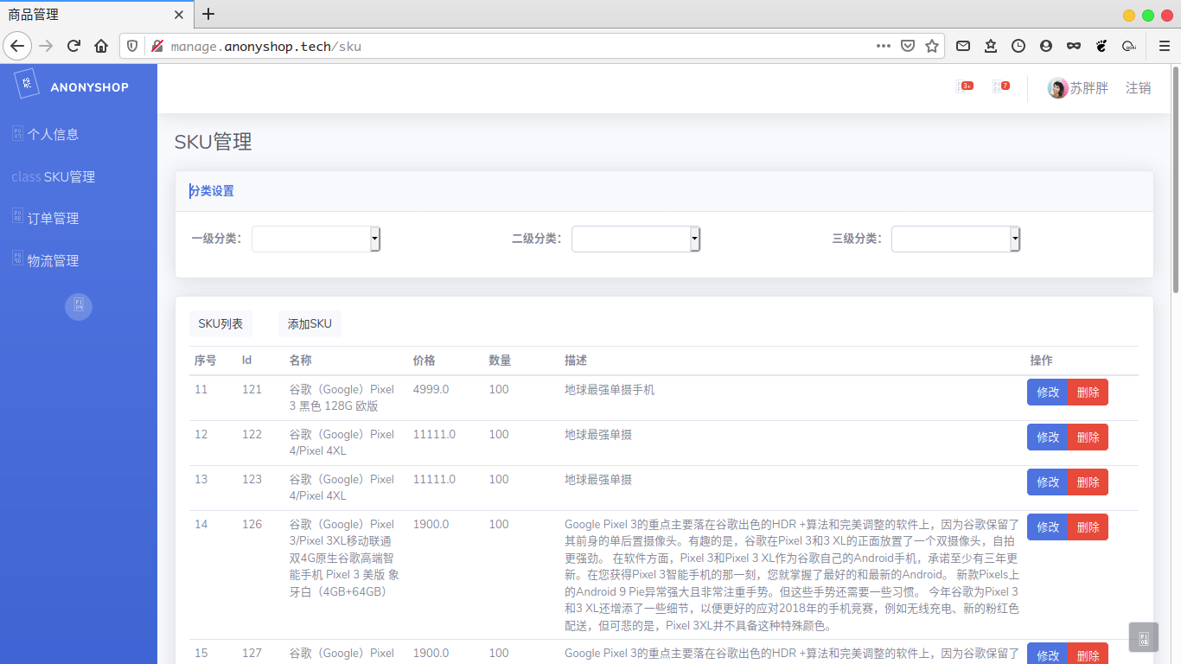
后台管理模块
SKU列表
2020.6
8
Notes:
40

Slide 10
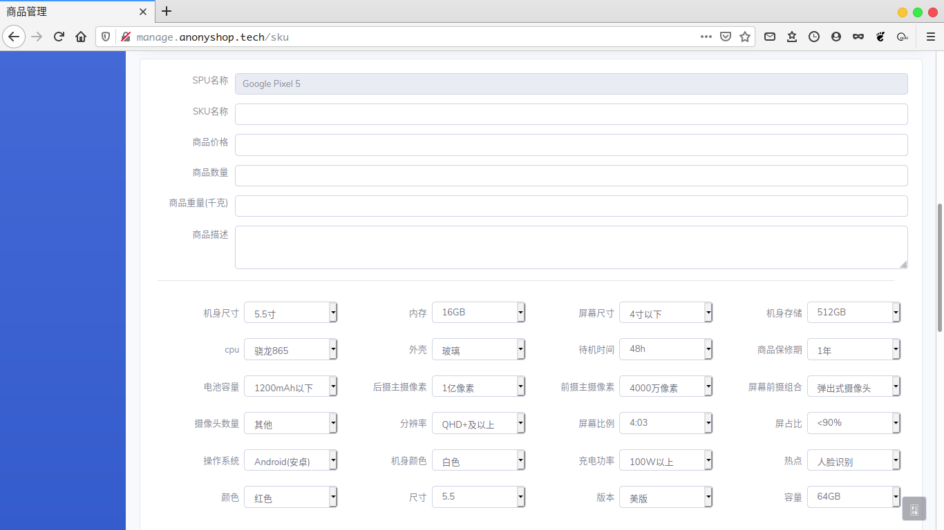
后台管理模块
添加SKU
2020.6
9
Notes:
40

Slide 11
后台管理模块
添加SKU过程详解
2020.6
1、选择三级分类
2、选择SPU
查询
平台属性
销售属性
图片
3、填写SKU信息
4、选择SKU关联的平台属性
5、选择SKU关联的销售属性
6、选择SKU关联的图片
10
Notes:
40

Slide 12
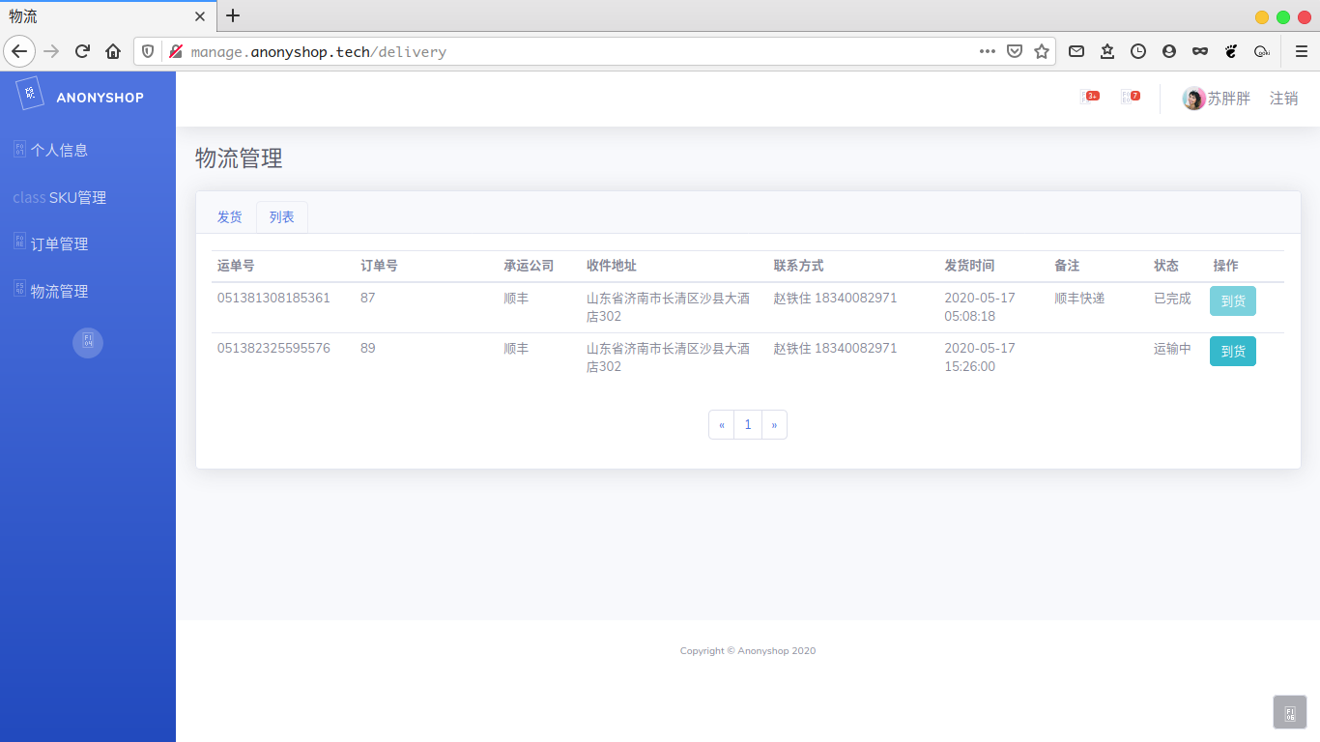
后台管理模块
卖家快递列表
2020.6
11
Notes:
40

Slide 13
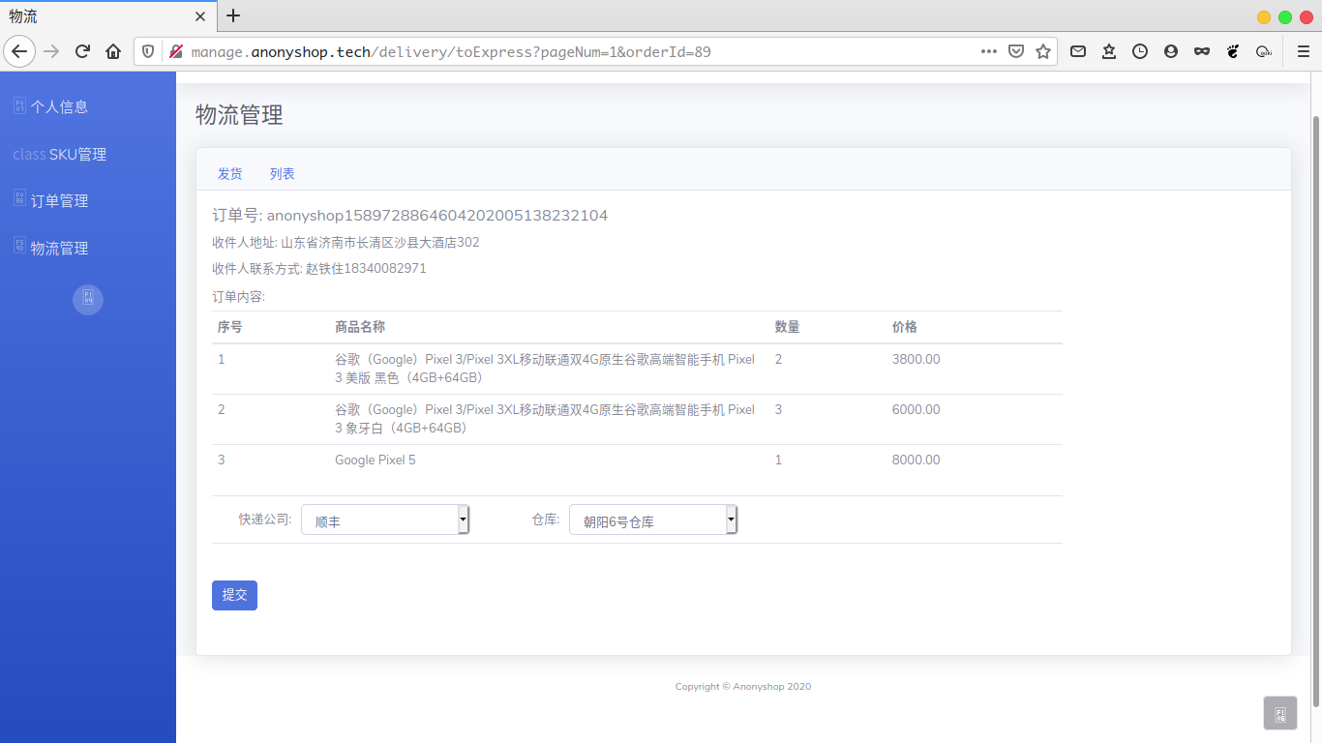
后台管理模块
卖家发货
2020.6
12
Notes:
40

Slide 14
后台管理模块
发货流程详解
2020.6
订单服务
物流服务
后台管理
ORDER_PAY_QUEUE
生成物流信息
更新物流信息
更新库存信息
更新订单信息
13
Notes:
40

Slide 15
匿名购物系统
2020.6
后台管理模块
商品详情模块
搜索模块
系统管理员和卖家关于对于商品的管理.
展示商品详情.
通过条件筛选或关键词搜索检索商品.
购物车模块
认证中心
用户管理模块
存放待购买的商品.
颁发登录令牌，验证用户令牌合法性，拦截非法的访问请求.
用户登录信息和个人信息的维护.
订单模块
支付模块
评论模块
处理用户订单、物流、评论等信息.
对接第三方支付系统，完成订单的支付.
评论已完成订单，为商品打分.
15
Notes:
40

Slide 16
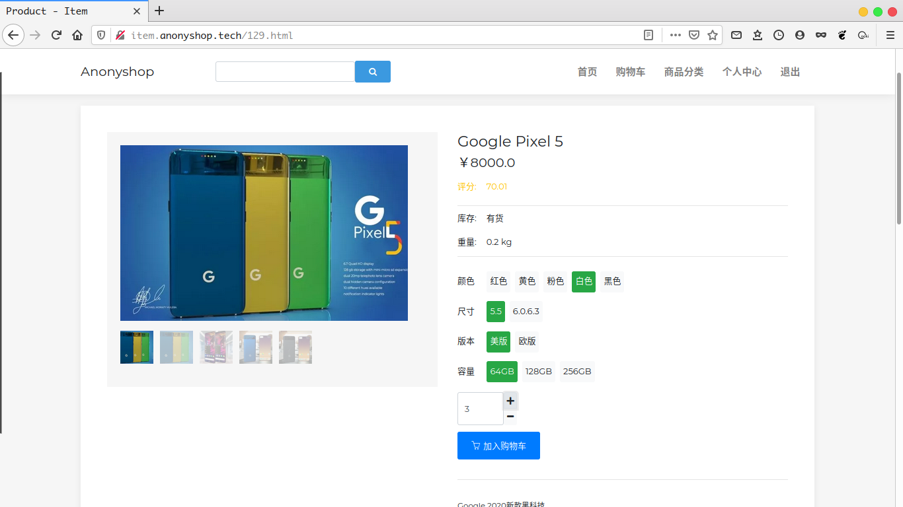
商品详情模块
商品详情
2020.6
15
Notes:
40

Slide 17
匿名购物系统
2020.6
后台管理模块
商品详情模块
搜索模块
系统管理员和卖家关于对于商品的管理.
展示商品详情.
通过条件筛选或关键词搜索检索商品.
购物车模块
认证中心
用户管理模块
存放待购买的商品.
颁发登录令牌，验证用户令牌合法性，拦截非法的访问请求.
用户登录信息和个人信息的维护.
订单模块
支付模块
评论模块
处理用户订单、物流、评论等信息.
对接第三方支付系统，完成订单的支付.
评论已完成订单，为商品打分.
17
Notes:
40

Slide 18
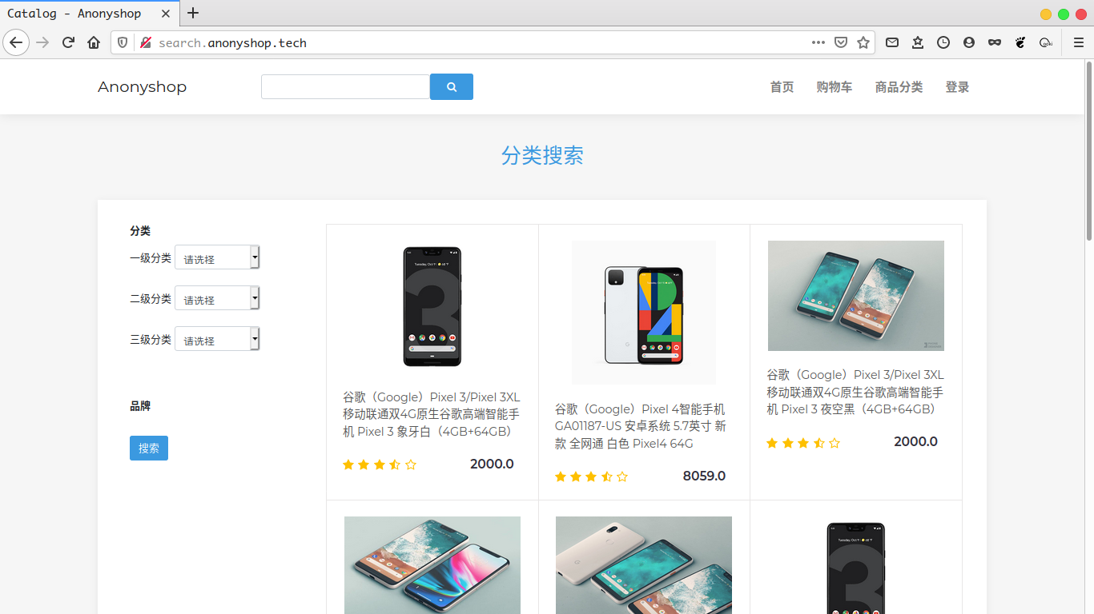
商品详情模块
分类检索
2020.6
17
Notes:
40

Slide 19
匿名购物系统
2020.6
后台管理模块
商品详情模块
搜索模块
系统管理员和卖家关于对于商品的管理.
展示商品详情.
通过条件筛选或关键词搜索检索商品.
购物车模块
认证中心
用户管理模块
存放待购买的商品.
颁发登录令牌，验证用户令牌合法性，拦截非法的访问请求.
用户登录信息和个人信息的维护.
订单模块
支付模块
评论模块
处理用户订单、物流、评论等信息.
对接第三方支付系统，完成订单的支付.
评论已完成订单，为商品打分.
19
Notes:
40

Slide 20
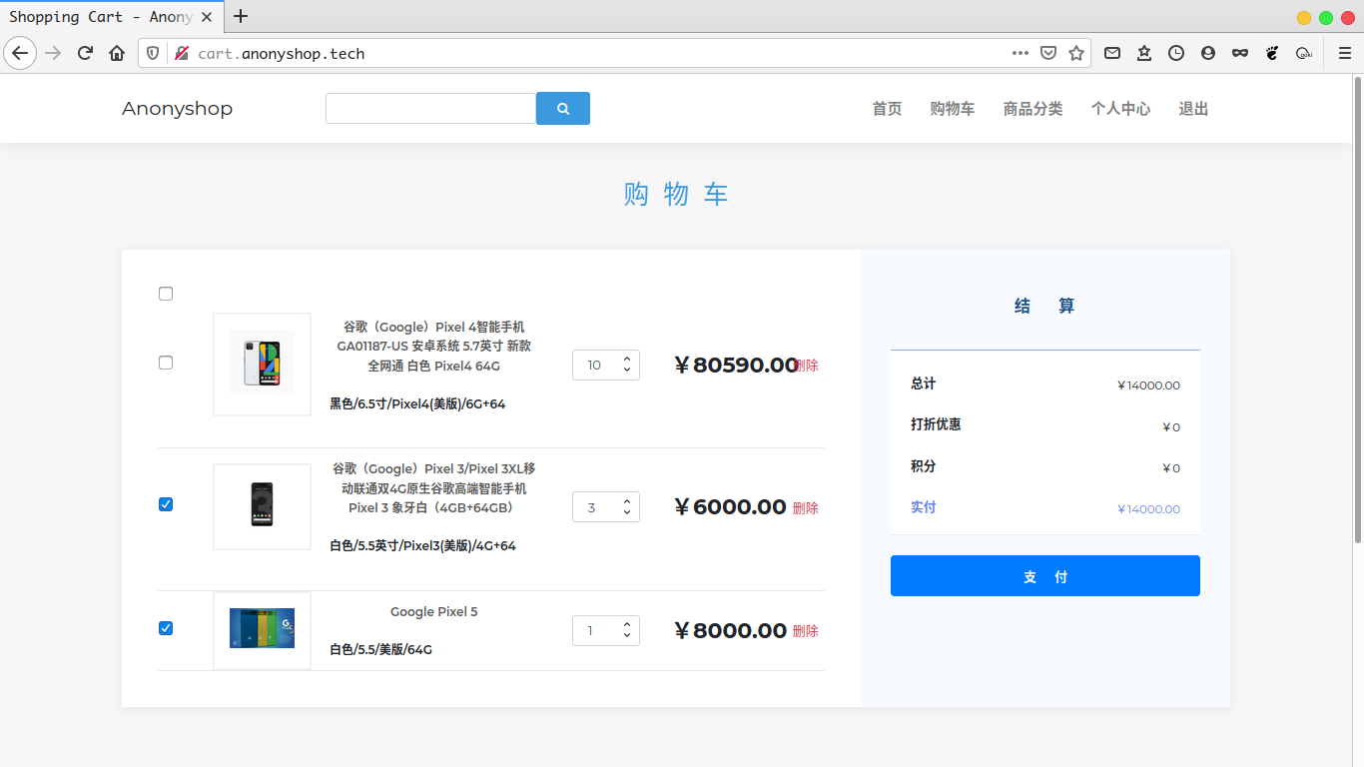
购物车模块
购物车
2020.6
19
Notes:
40

Slide 21
匿名购物系统
2020.6
后台管理模块
商品详情模块
搜索模块
系统管理员和卖家关于对于商品的管理.
展示商品详情.
通过条件筛选或关键词搜索检索商品.
购物车模块
认证中心
用户管理模块
存放待购买的商品.
颁发登录令牌，验证用户令牌合法性，拦截非法的访问请求.
用户登录信息和个人信息的维护.
订单模块
支付模块
评论模块
处理用户订单、物流、评论等信息.
对接第三方支付系统，完成订单的支付.
评论已完成订单，为商品打分.
21
Notes:
40

Slide 22
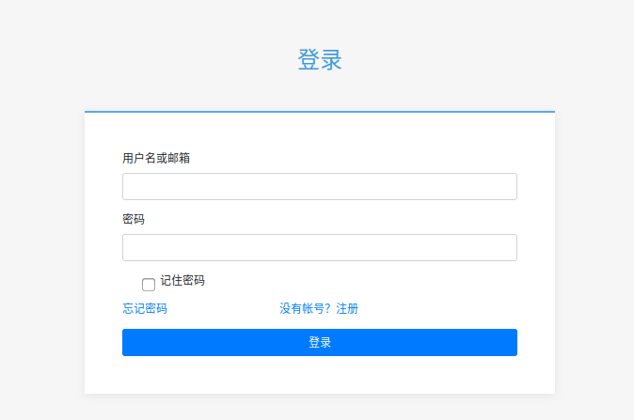
用户管理模块
登录页面
2020.6
21
Notes:
40

Slide 23
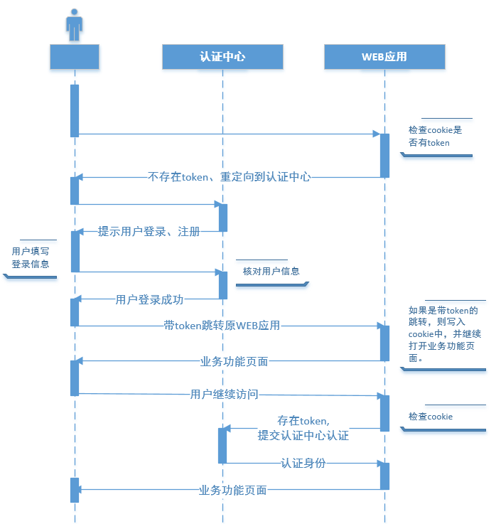
认证中心
认证中心
2020.6
1
3
2
4
5
7
6
8
9
10
22
Notes:
40

Slide 24
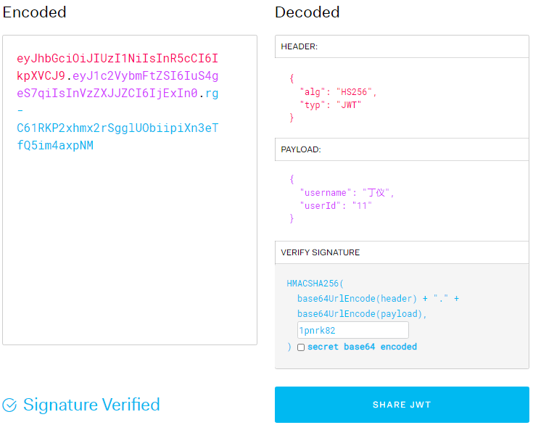
认证中心
认证中心
2020.6
23
Notes:
40

Slide 25
匿名购物系统
2020.6
后台管理模块
商品详情模块
搜索模块
系统管理员和卖家关于对于商品的管理.
展示商品详情.
通过条件筛选或关键词搜索检索商品.
购物车模块
认证中心
用户管理模块
存放待购买的商品.
颁发登录令牌，验证用户令牌合法性，拦截非法的访问请求.
用户登录信息和个人信息的维护.
订单模块
支付模块
评论模块
处理用户订单、物流、评论等信息.
对接第三方支付系统，完成订单的支付.
评论已完成订单，为商品打分.
25
Notes:
40

Slide 26
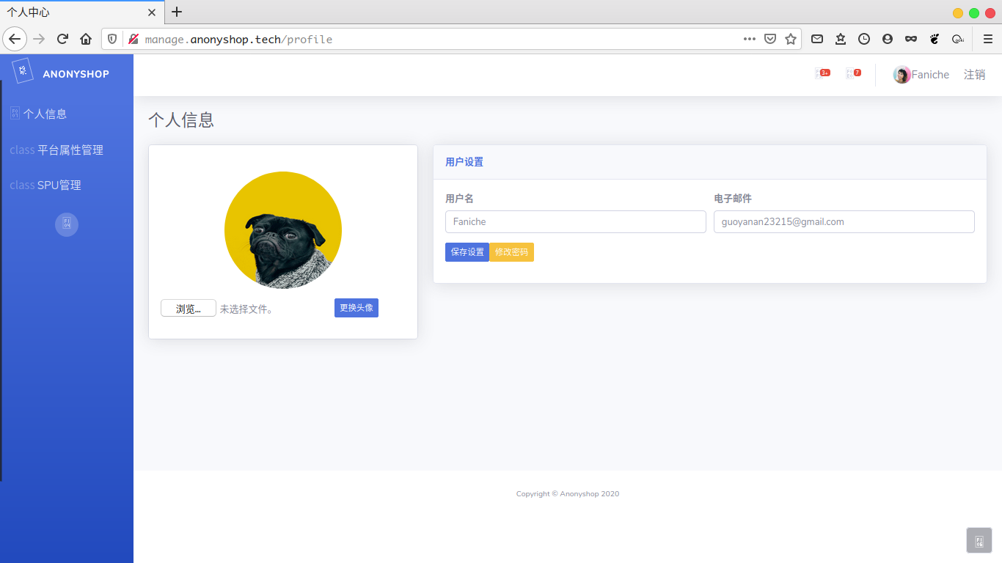
用户管理模块
管理员个人信息
2020.6
25
Notes:
40

Slide 27
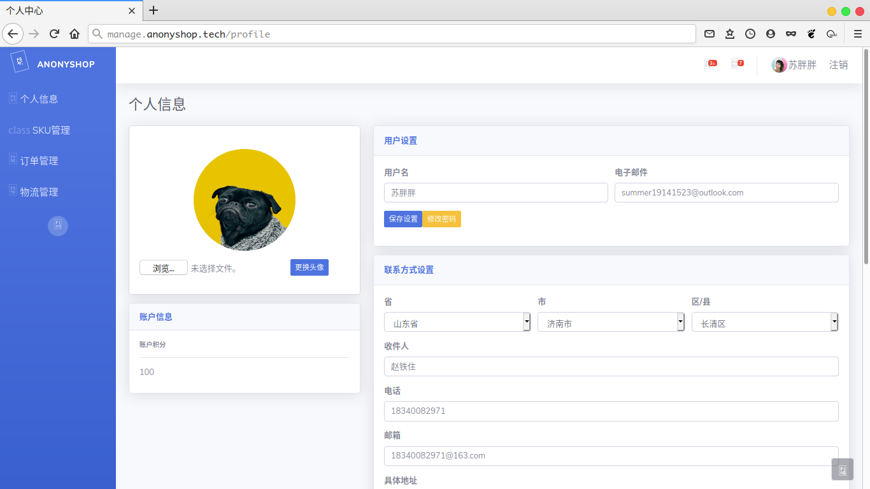
用户管理模块
卖家个人信息
2020.6
26
Notes:
40

Slide 28
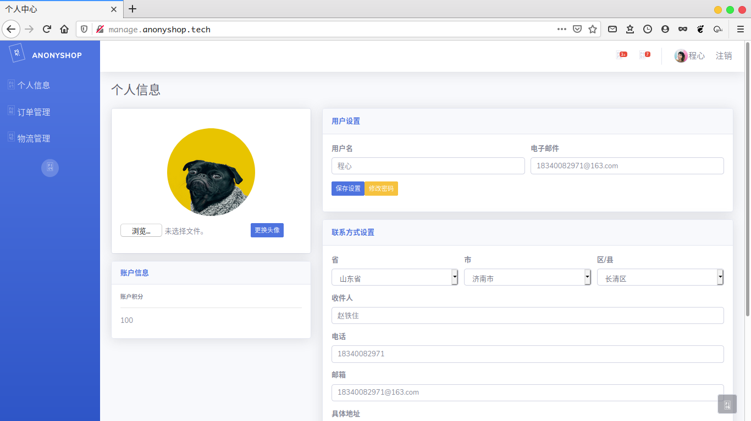
用户管理模块
消费者个人信息
2020.6
27
Notes:
40

Slide 29
匿名购物系统
2020.6
后台管理模块
商品详情模块
搜索模块
系统管理员和卖家关于对于商品的管理.
展示商品详情.
通过条件筛选或关键词搜索检索商品.
购物车模块
认证中心
用户管理模块
存放待购买的商品.
颁发登录令牌，验证用户令牌合法性，拦截非法的访问请求.
用户登录信息和个人信息的维护.
订单模块
支付模块
评论模块
处理用户订单、物流、评论等信息.
对接第三方支付系统，完成订单的支付.
评论已完成订单，为商品打分.
29
Notes:
<number>

Slide 30
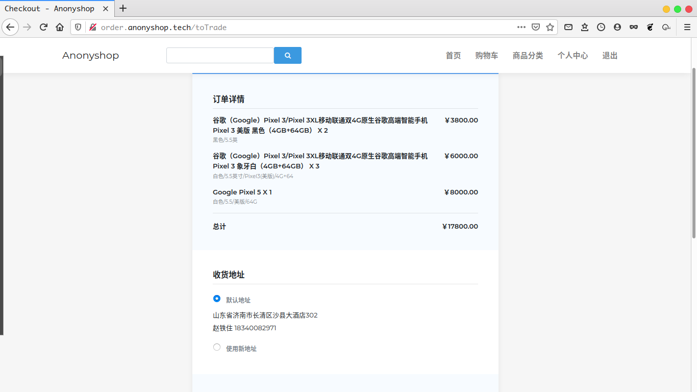
订单模块
下单
2020.6
29
Notes:
<number>

Slide 31
订单模块
下单流程详解
2020.6
1、认证中心拦截请求，验证用户令牌并返回userId和username
2、利用认证中心返回的userId查询用户购物车列表
3、userId
查询
购物车列表
收货地址
4、生成订单内容
order_item_list
比较购物车中商品价格和SKU表中的商品价格
CACHE
tradeCode
5 、生成临时交易码
6、确认订单信息，选择收货地址，点击提交
7、对比临时交易码
PASS
8、检查商品价格
保存订单到数据库
重定向到支付系统
30
9、生成订单信息
Notes:
<number>

Slide 32
匿名购物系统
2020.6
后台管理模块
商品详情模块
搜索模块
系统管理员和卖家关于对于商品的管理.
展示商品详情.
通过条件筛选或关键词搜索检索商品.
购物车模块
认证中心
用户管理模块
存放待购买的商品.
颁发登录令牌，验证用户令牌合法性，拦截非法的访问请求.
用户登录信息和个人信息的维护.
订单模块
支付模块
评论模块
处理用户订单、物流、评论等信息.
对接第三方支付系统，完成订单的支付.
评论已完成订单，为商品打分.
32
Notes:
<number>

Slide 33
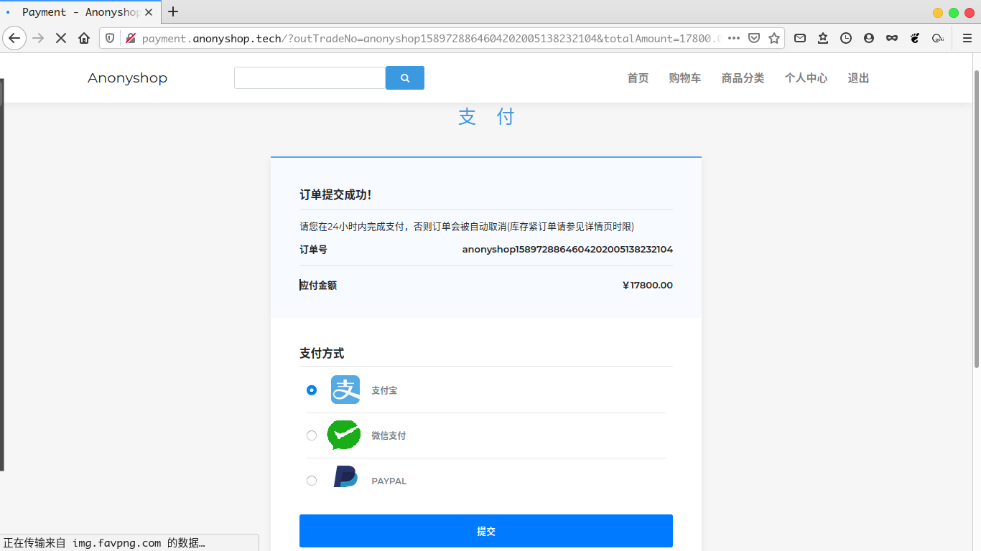
支付模块
选择支付方法
2020.6
32
Notes:
<number>

Slide 34
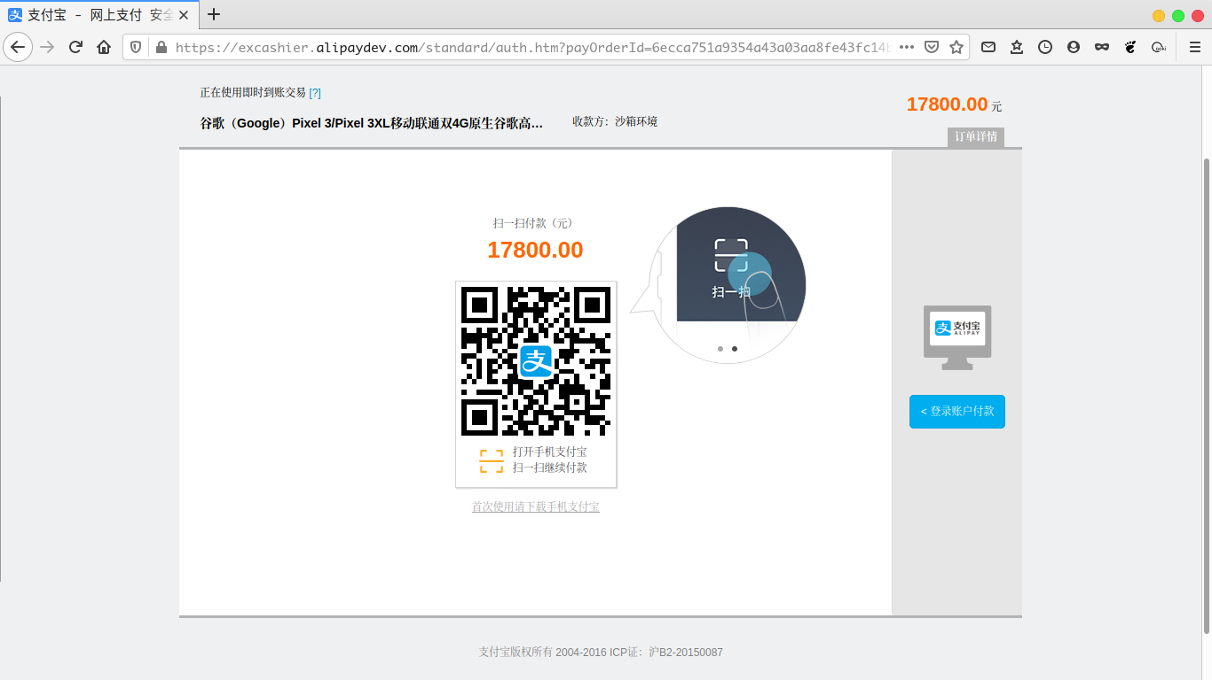
支付模块
扫码付款
2020.6
33
Notes:
<number>

Slide 35
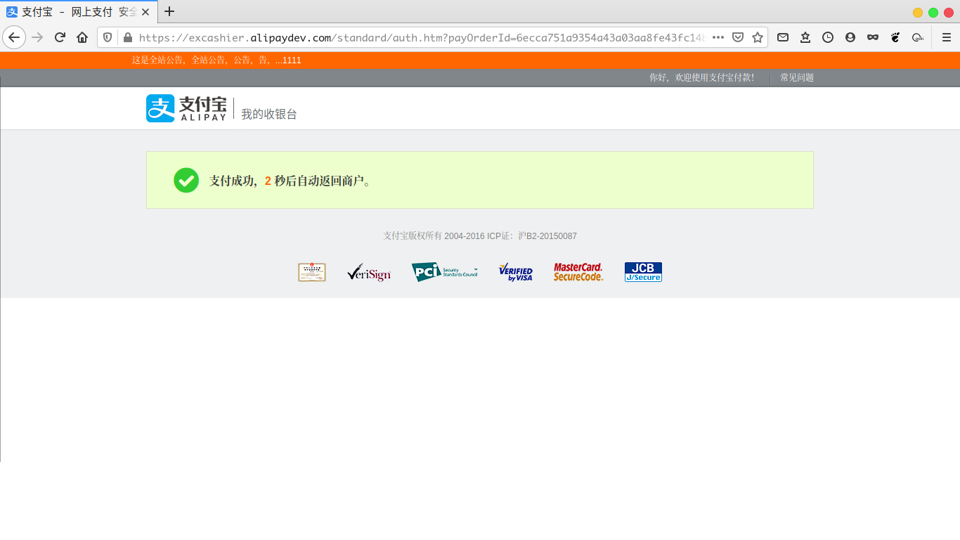
支付模块
付款成功
2020.6
34
Notes:
<number>

Slide 36



支付模块
付款过程
2020.6
点击支付按钮
生成支付地址、参数和签名，给用户重定向
用户根据商家提供的支付地址、参数和签名向第三方支付发送支付请求
第三方支付系统返回支付页面
登录第三方支付系统并付款
返回商家地址，参数，签名给用户重定向
收到支付成功通知
收到支付成功通知
处理支付结果
支付宝通知平台支付结果(异步)
SUCCESS
35
Notes:
<number>

Slide 37
支付模块
支付流程
2020.6
支付服务
定期检查支付状态
支付服务
PAYMENT_CHECK_QUEUE
更新支付信息
订单服务
PAYMENT_SUCCESS_QUEUE
更新订单信息
物流服务
ORDER_PAY_QUEUE
生成物流信息
36
Notes:
<number>

Slide 38
匿名购物系统
2020.6
后台管理模块
商品详情模块
搜索模块
系统管理员和卖家关于对于商品的管理.
展示商品详情.
通过条件筛选或关键词搜索检索商品.
购物车模块
认证中心
用户管理模块
存放待购买的商品.
颁发登录令牌，验证用户令牌合法性，拦截非法的访问请求.
用户登录信息和个人信息的维护.
订单模块
支付模块
评论模块
处理用户订单、物流、评论等信息.
对接第三方支付系统，完成订单的支付.
评论已完成订单，为商品打分.
38
Notes:
<number>

Slide 39
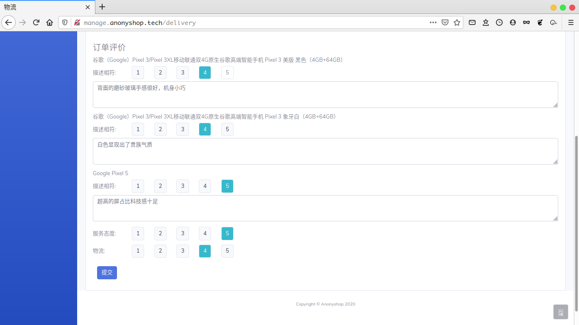
评论模块
商品评论页面
2020.6
38
Notes:
<number>

Slide 40
评论模块
商品评论过程详解
2020.6
product_score × 0.5
+ service_score × 0.3
+ delivery_score × 0.2
评论服务
comment_score =
打分，填写评论内容，提交
店铺服务
If (comment_score ≥ 3) {
// 及格分
comment_score = comment_score ➗ 5 × 0.01;
} else {
// 不及格
comment_score = -comment_score ➗ 3 × 0.01;
}
PRODUCT_REVIEW_QUEUE
重新计算评分
好评使商品评分增长得慢
差评使商品评分降低得快
39
Notes:
<number>

